Slide 1
Mechaninis darbas
Parengė Zarasų Pauliaus Širvio progimnazijos 8a kl. mokinės: Marija Šipelytė ir Rugilė vasliauskaitė, fizikos mokytoja: Loreta norvaišaitė, Konkursas „Fizikos bandymai aplink mus 2024“

Slide 2
Turinys:
Teorija
Tyrimas
Išvados
Uždaviniai
Testas
Testo atsakymai
Literatūros šaltiniai

Slide 3
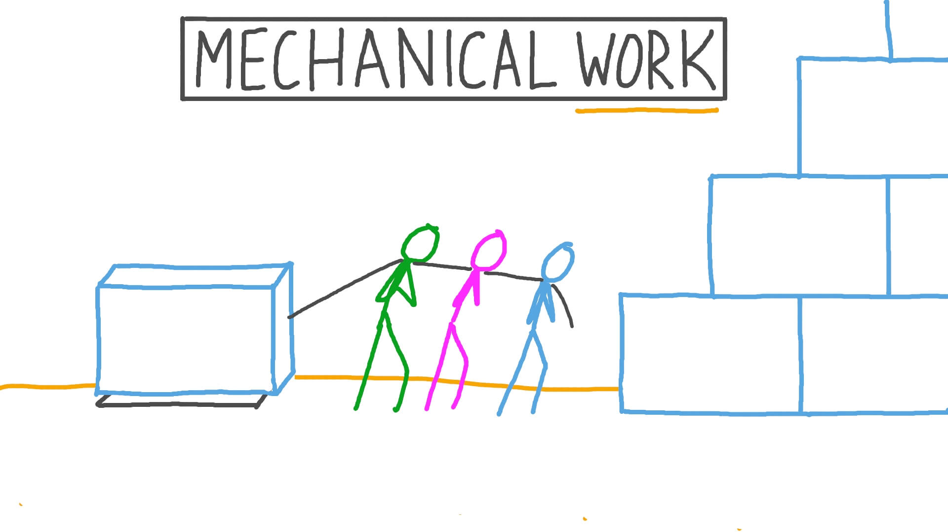
Kokia yra Fizikinė mechaninio darbo samprata?
Taigi, kas yra mechaninis darbas fizikine prasme? Mechaninis darbas yra atliekamas tada, kai kūnas pajuda paveikiamas jėgos.

Slide 4
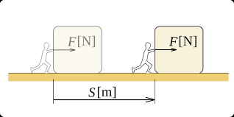
Nuo ko priklauso mechaninis darbas?
Mechaninis darbas (fizikoje žymimas A) priklauso nuo jo nueito kelio ir jį veikiančios jėgos. Mechaninis darbas yra fizikinis dydis, lygus kūną veikiančios jėgos ir to kūno nueito kelio sandaugai.
Šią taisyklę parašykime trumpiau:
A=Fs

Slide 5
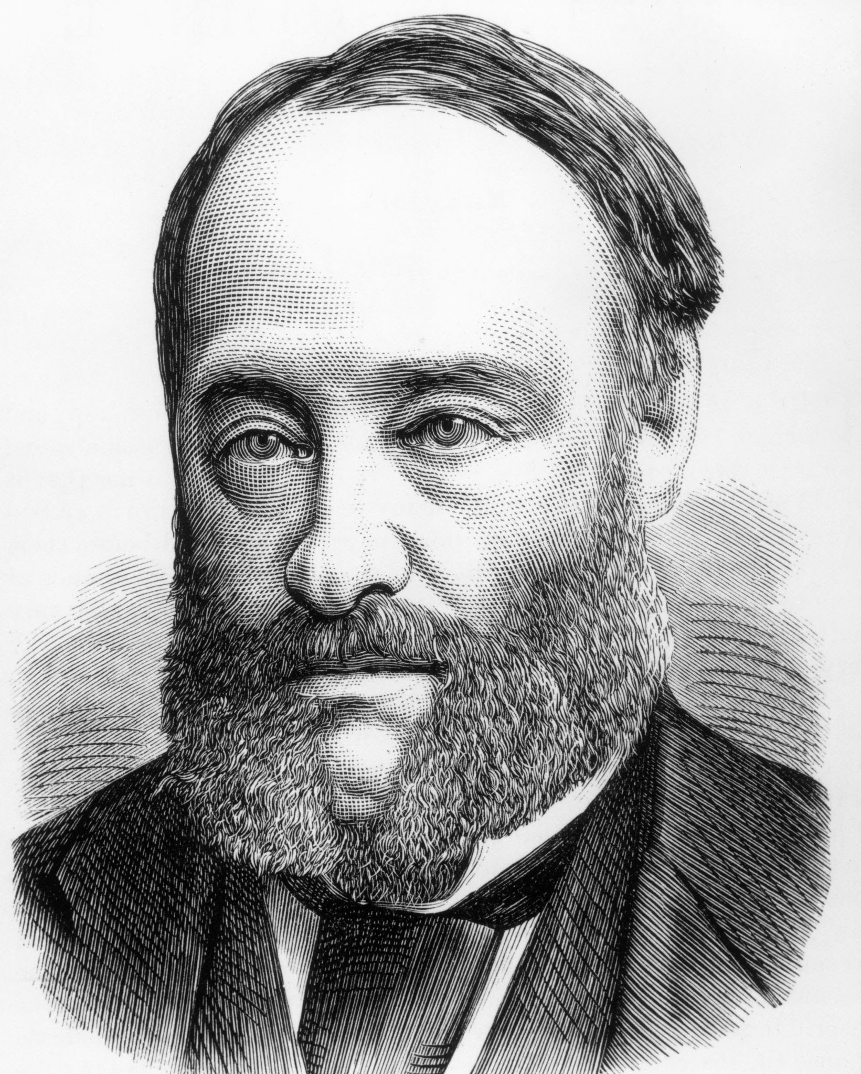
Kuo matuojamas mechaninis darbas?
Mechaninio darbo matavimo vienetas - džaulis, jis žymimas J:
[A]=1J=1N-m.
Šis matavimo vienetas pavadintas anglų fiziko Džeimso Preskoto Džaulio vardu. Vienas džaulis - tai toks darbas, kurį 1 N jėga atlieka 1 m kelyje.
1 MJ = 1000 000 J = 10⁶J
1 kJ = 1000 J = 10³J
1 mJ = 0,001 J = 10⁻³J
Anglų fizikas, jo vardu pavadinti Džaulio dėsniai.
Džaulis studijavo šilumos kilmę ir nustatė jos ryšį su mechaniniu darbu. Tai padėjo sukurti energijos tvermės dėsnį, iš kurio išsivystė pirmas termodinamikos dėsnis. Jis dirbo su lordu Kelvinu ir sukūrė temperatūros skalę, tyrė magnetizmo reiškinius ir atrado ryšį tarp srovės tekėjimo per rezistorių ir išsiskyrusios šilumos kiekio, dabar vadinamą Pirmuoju Džaulio dėsniu.
Džeimsas Preskotas Džaulis

Slide 6
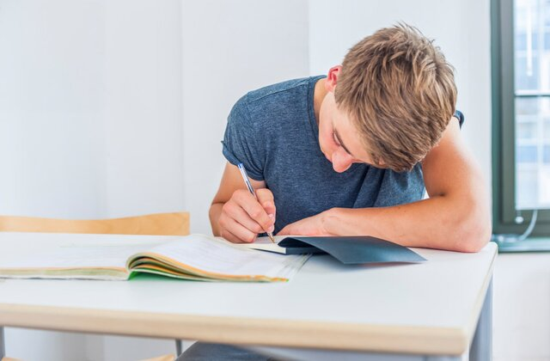
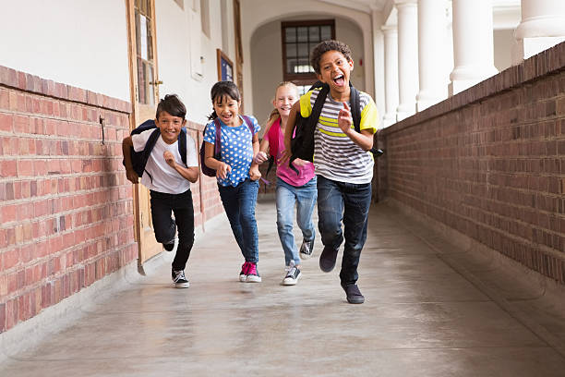
Kokia yra buitinė mechaninio darbo samprata?
Kas yra mechaninis darbas buitine prasme?
PAVYZDYS: Mokinys daro namų darbus, sprendžia sunkius fizikos bei matematikos uždavinius. Kiekvienas pasakytų, kad jis labai rimtai dirba, bet fizikiniu požiūriu, jis mechaninio darbo neatlieka.
PAVYZDYS: Tas pats mokinys sugalvojo su draugais palenktyniauti, nubėgdami iš pirmojo aukšto į penktąjį. Visi žmonės greičiau apibars, kad vaikai laksto po koridorius, tačiau fizikos atžvilgiu, vaikai atliko didelį mechaninį darbą.

Slide 7
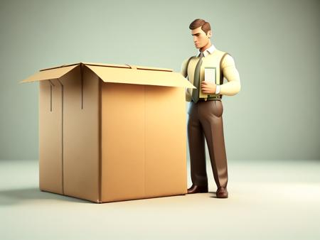
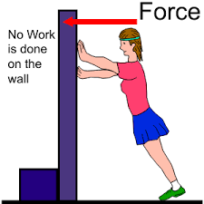
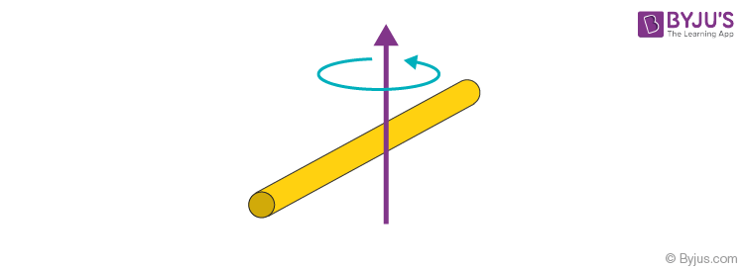
Kada kūnas neatlieka mechaninio darbo?
Kūnas neatliks mechaninio darbo, kai:
1) jo neveikia jėga,
2) nepasislenka (nejuda) ir jėgos veikiamas,
3) iš inercijos juda tolygiai.
1)
2)
3)

Slide 8
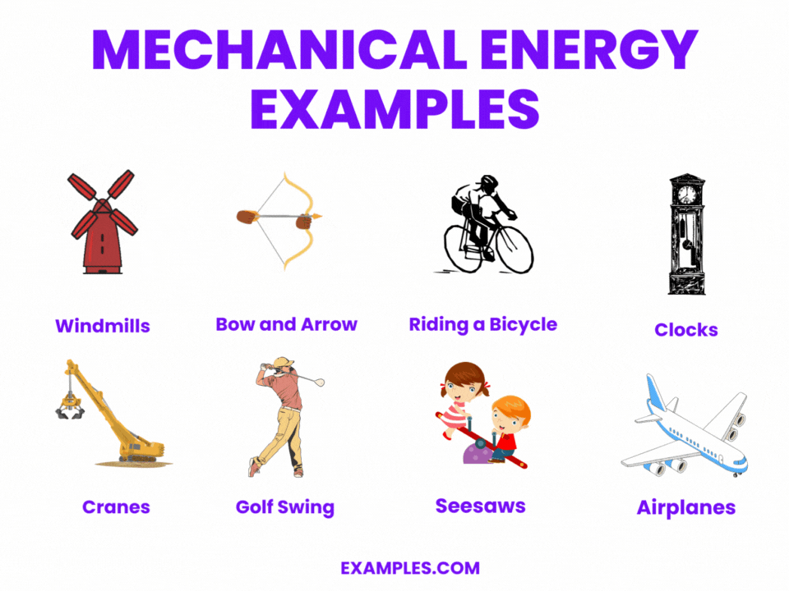
Kas yra mechaninė energija?
Mechaninė energija – fizikinis dydis, rodantis, kokį darbą gali atlikti kūnas ar kūnų sistema. Kaip ir darbas, mechaninė energija yra skaliarinis dydis. Ji matuojama džauliais:
[ E ] = 1 J
Kūno arba kūnų sistemos energija apibrėžiama ir matuojama pagal tai, kokį darbą gali atlikti kūnas arba kūnų sistema. Mechanikoje tokį darbą gali atlikti deformuoti, pakelti arba judantys kūnai, taip pat suspaustos dujos.
Mechaninės energijos pavydžiai: vėjo malūnai, strėlės iš lanko šaudymas, važiavimas dviračiu, laikrodžiai, kranai, golfo žaidimas, dviejų vietų supynės, lėktuvai.

Slide 9
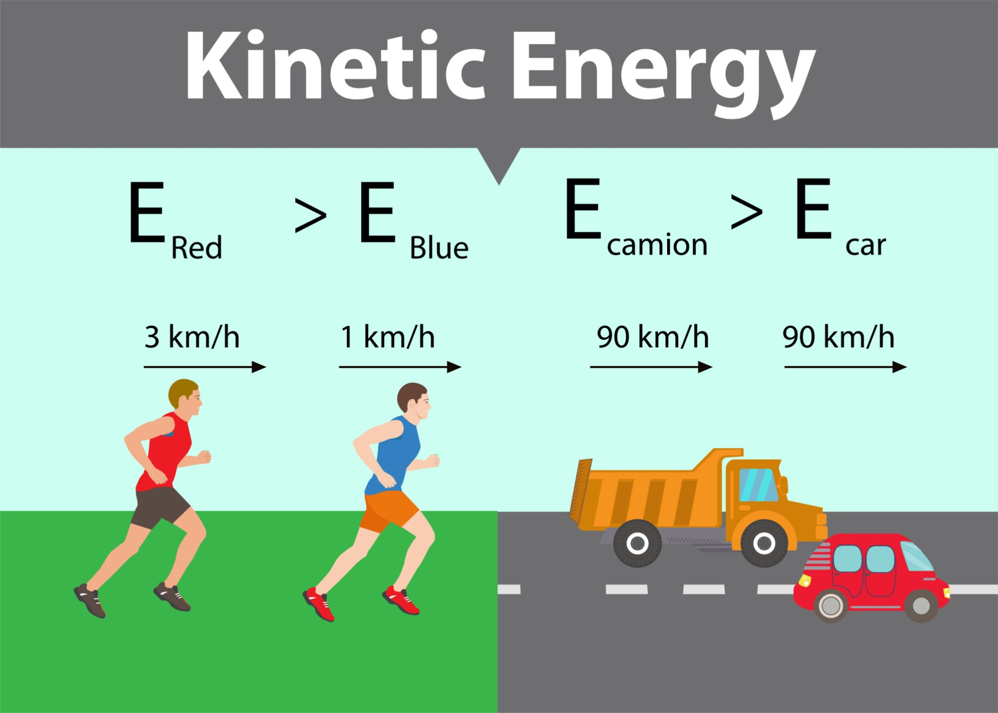
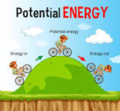
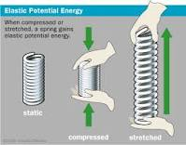
Kokios yra 3 mechaninės energijos rūšys?
1)
Yra trys mechaninės energijos rūšys: kinetinė energija, potencinė energija ir tamprioji potencinė energija.
1. Kinetinė energija yra judėjimo energija. Tai energija, kurią objektas turi dėl savo judėjimo.
2. Potencinė energija – tai energija, kurią objektas turi dėl savo padėties. Tai energija, kurią objektas turi dėl savo aukščio.
3. Tamprioji potencinė energija – tai energija, kurią objektas turi dėl savo formos. Tai energija, kurią turi ištempta arba suspausta spyruoklė.
2)
3)

Slide 10
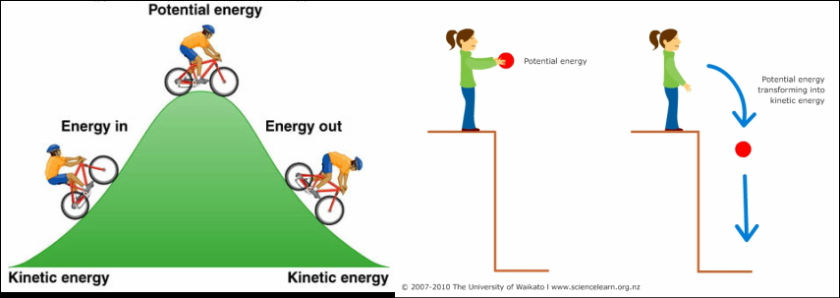
Koks yra mechaninio darbo ir potencinės energijos ryšys?
Žinome, kad energija yra fizikinis dydis, nurodantis, kokį darbą galėtų atlikti kūnas, jei susidarytų reikiamos sąlygos. Mechaninis darbas lygus kūną veikiančios jėgos ir to kūno nueito kelio sandaugai: A=Fs.
Sunkio jėgos F_{s} = mg veikiamas kūnas nueina kelią h, vadinasi, jis atlieka darbą: A=mgh.
Potencinę energiją pažymėję E_{p,} o darbą A, gauname: E_{p} = A arba E_{p} = mgh.
Tai yra masės m kūno, pakelto į aukštį h, potencinės energijos bendroji formulė.

Slide 11
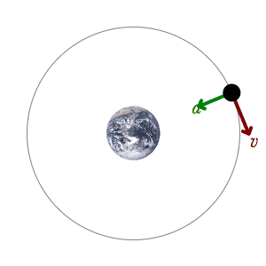
Kaip veikia mechaninė sistema?
https://upload.wikimedia.org/wikipedia/commons/4/4e/Orbital_motion.gif
Mechaninės sistemos pavyzdys: palydovas, kuris skrenda aplink Žemę, yra veikiamas jos pastovios gravitacinės jėgos, dėl to palydovo mechaninė energija yra taip pat pastovi. Palydovo pagreitį vaizduoja žalias vektorius, o greitį – raudonas. Jeigu palydovo orbita būtų elipsinė, tai jo potencinė ir kinetinė energijos kistų laikui bėgant, tačiau jų suma visada yra pastovi.

Slide 12
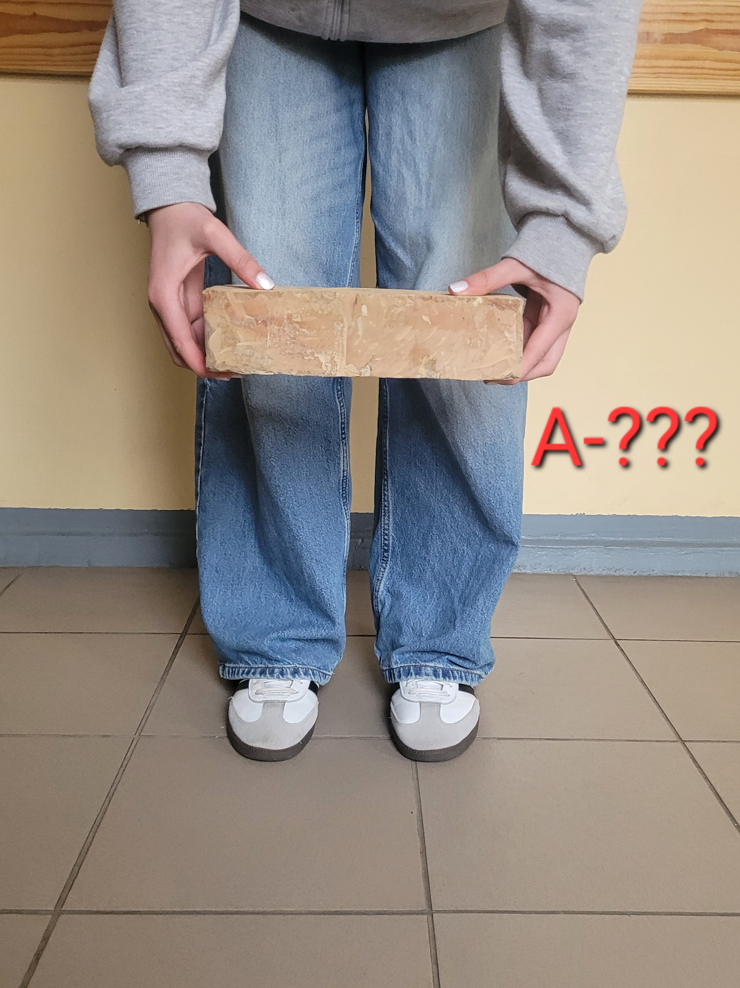
Tiriamasis darbas
Tikslas: sportuojant ištirti, kokį mechaninį darbą atlieka mokinės, kilnojančios plytas į skirtingą aukštį.

Slide 13

Tiriamasis darbas
Hipotezė: mechaninis darbas sportuojant priklauso nuo plytos masės ir aukščio, kuriame iškelta plyta.

Slide 14
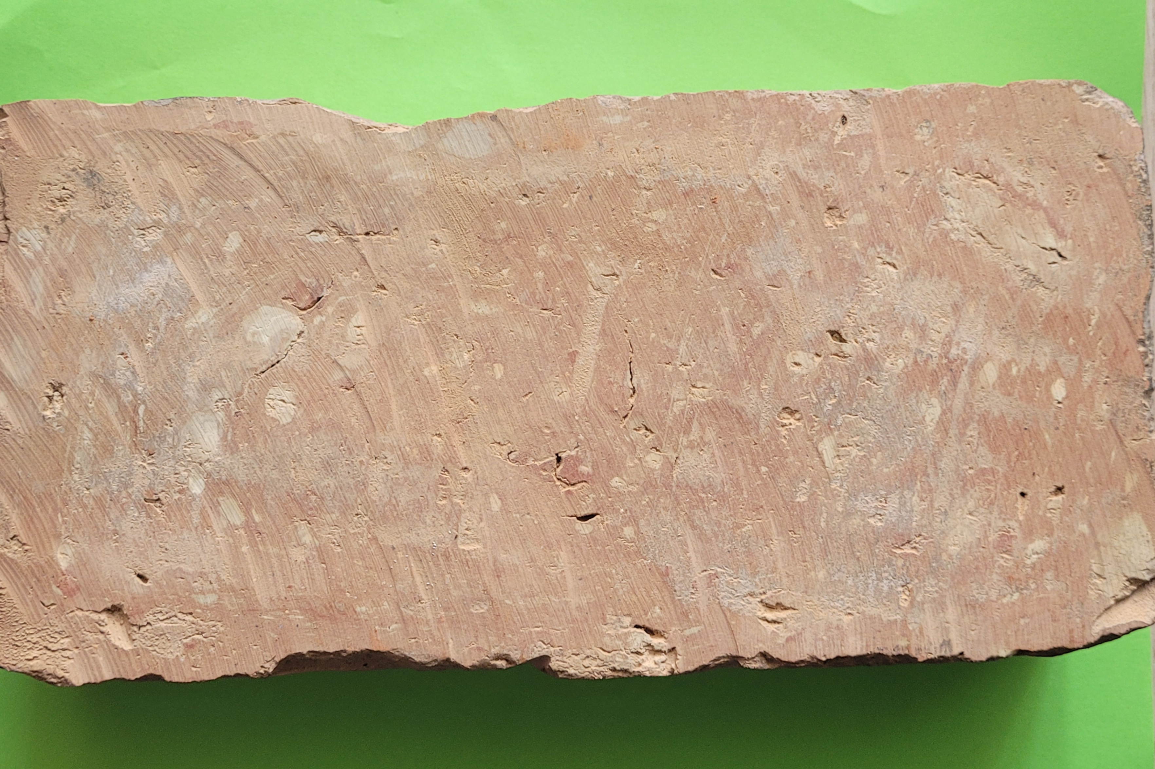
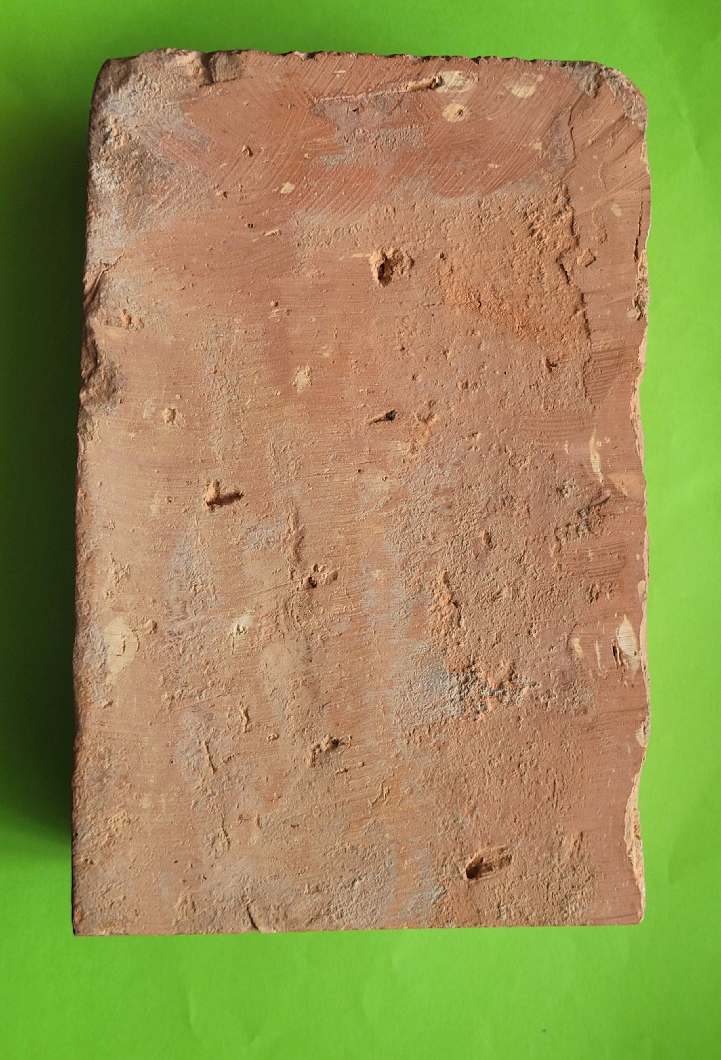
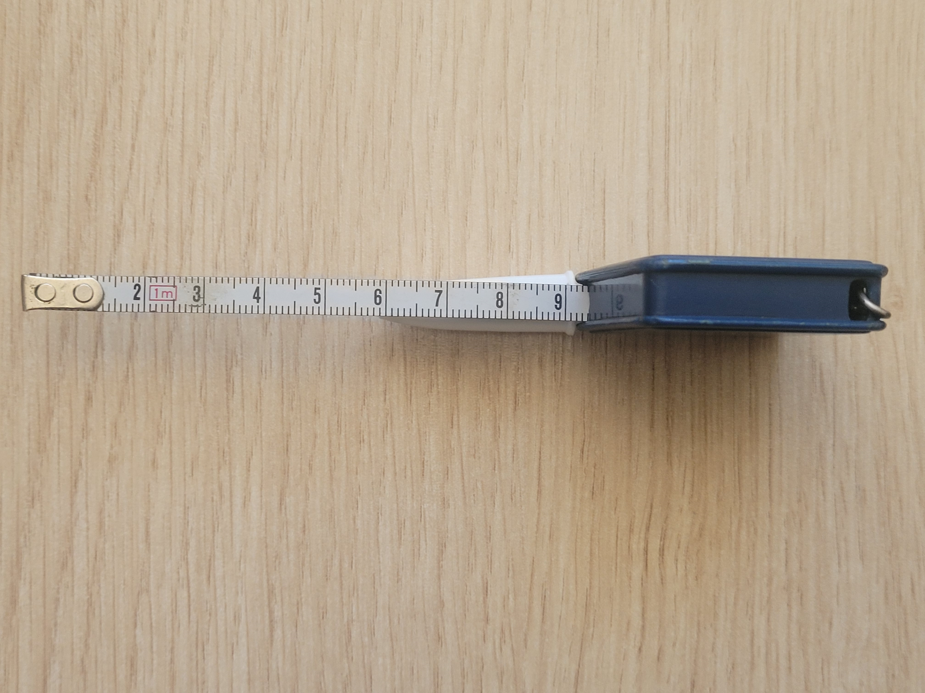
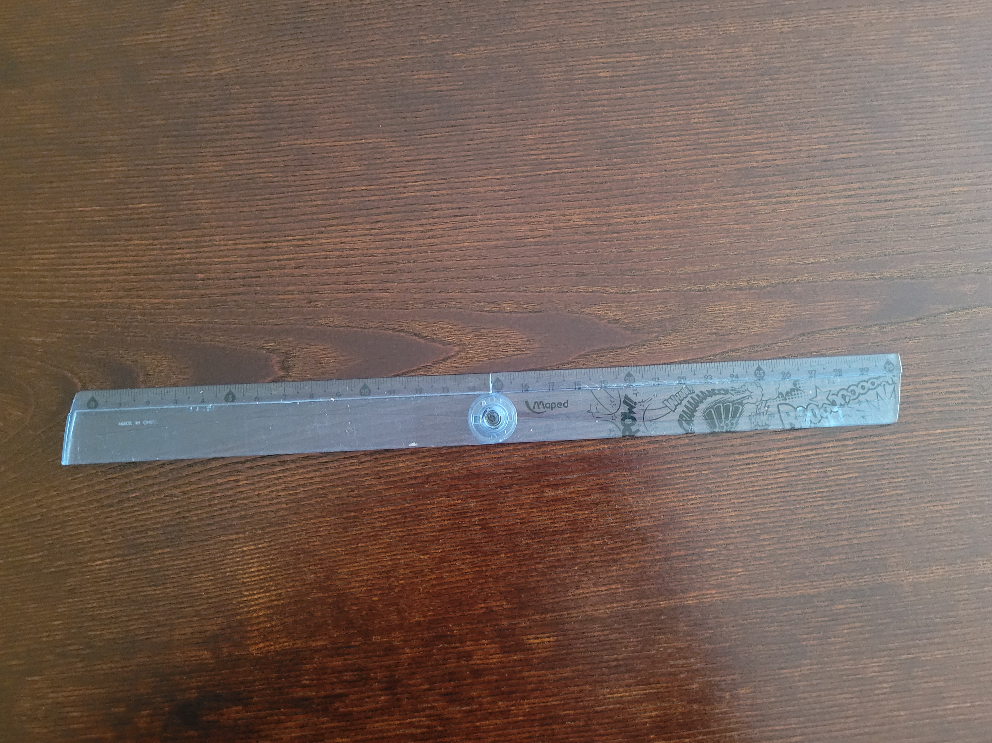
Tiriamasis darbas
Priemonės:
2 Plytos (iš molio, skirtingų matmenų);
Metras (išmatuoti, į kokį aukštį keliama plyta);
Liniuotė (plytos matmenims išmatuoti).

Slide 15
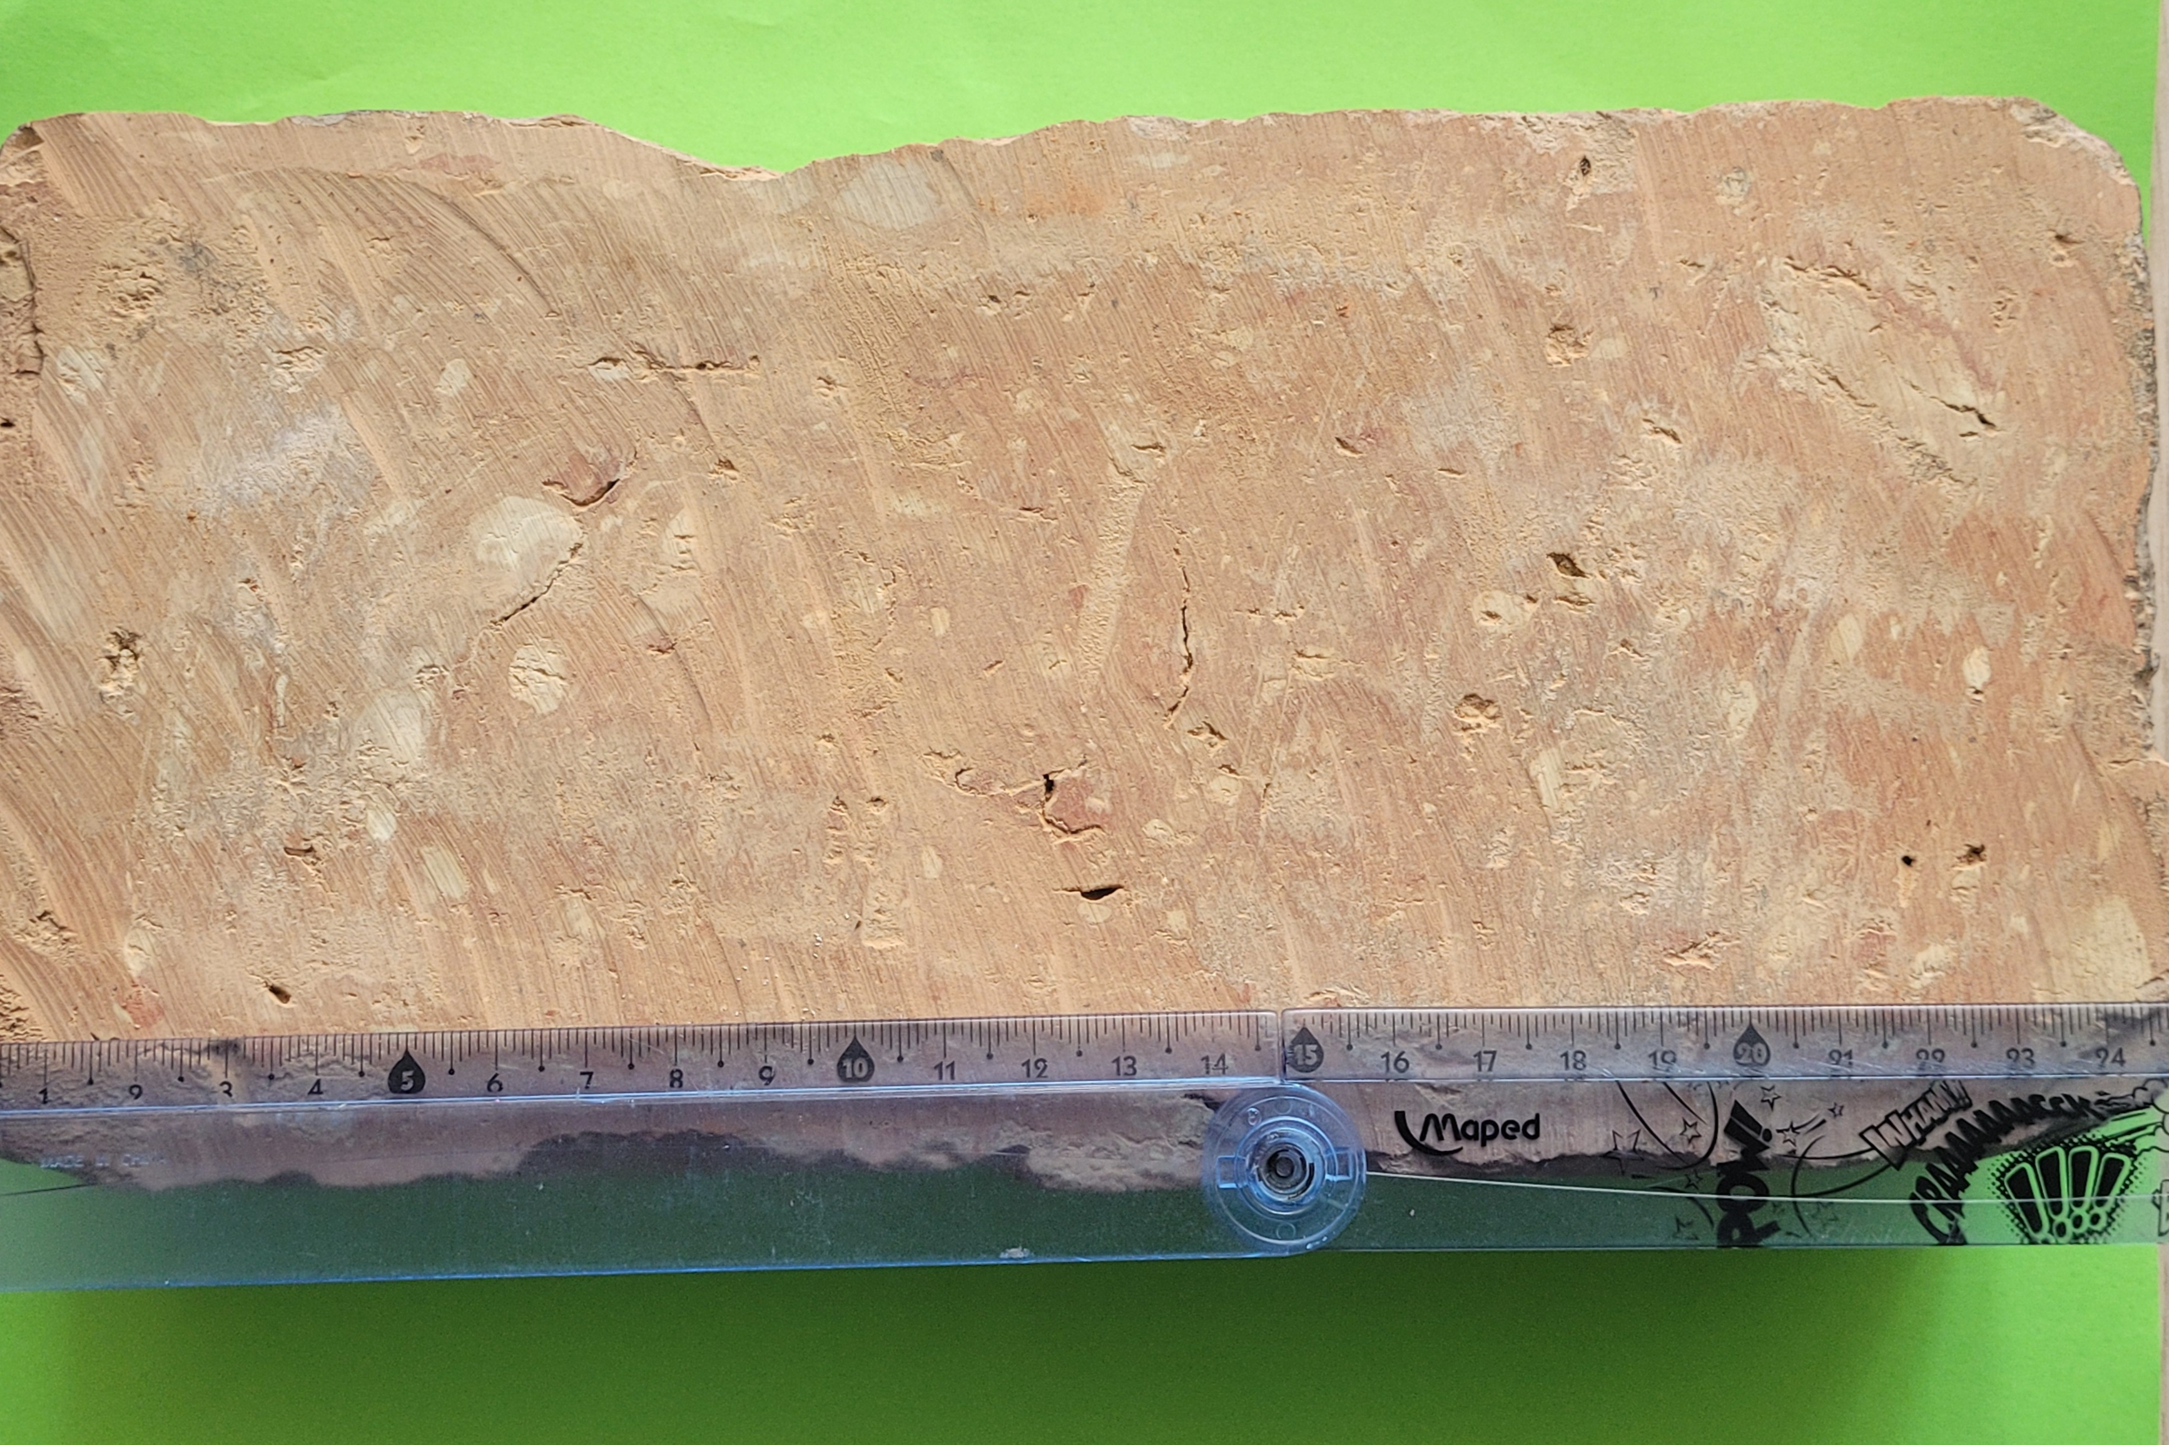
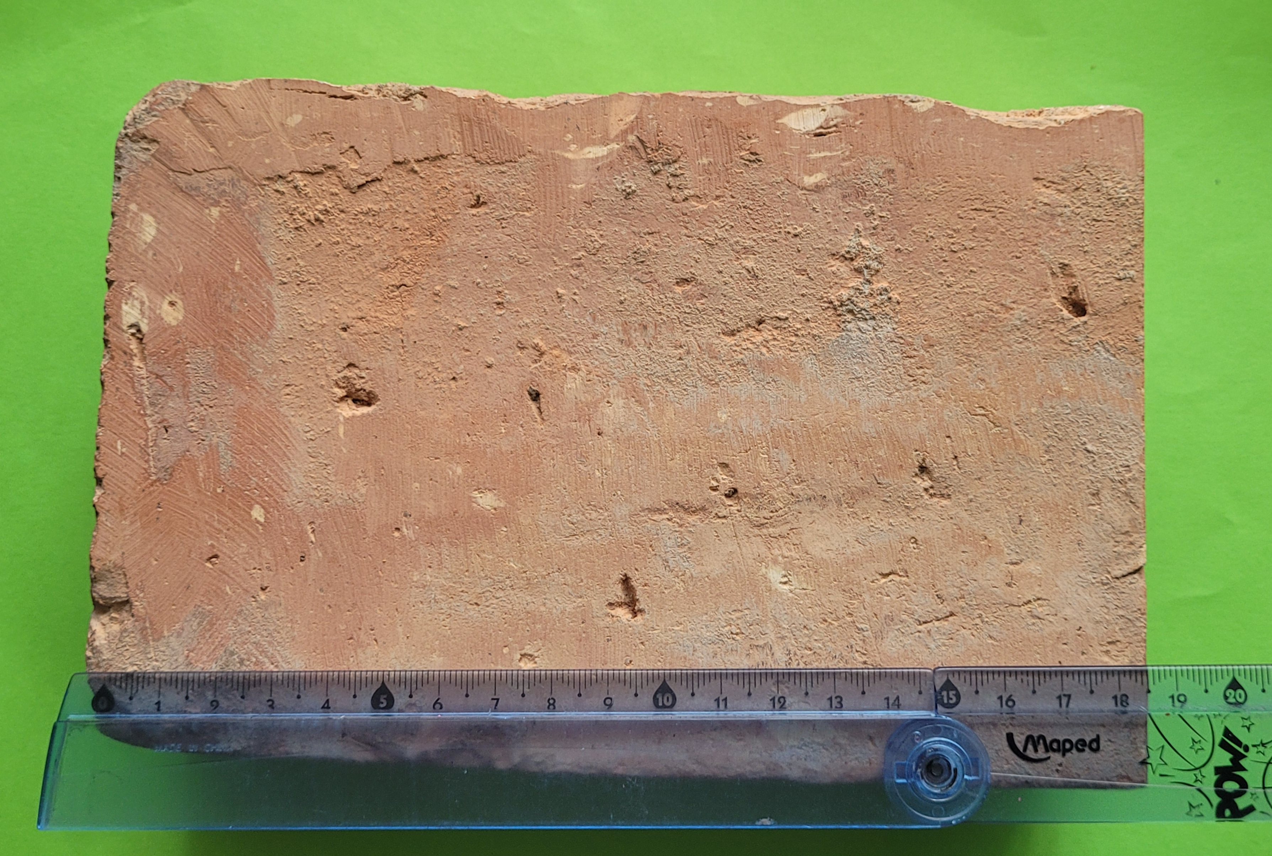
Tiriamasis darbas
Eiga:
Sužinome plytos tankį:
ϱ_{(plytos)} 1600 kg/m³ = 1,6g/cm³
2. Apskaičiuojame abiejų plytų matmenis:
Didesnės plytos matmenys:
h=6cm(aukštis)
l=25cm(ilgis)
d=12cm(plotis)
Mažesnės plytos matmenys:
h=6cm(aukštis)
l=19cm(ilgis)
d=12cm(plotis)

Slide 16
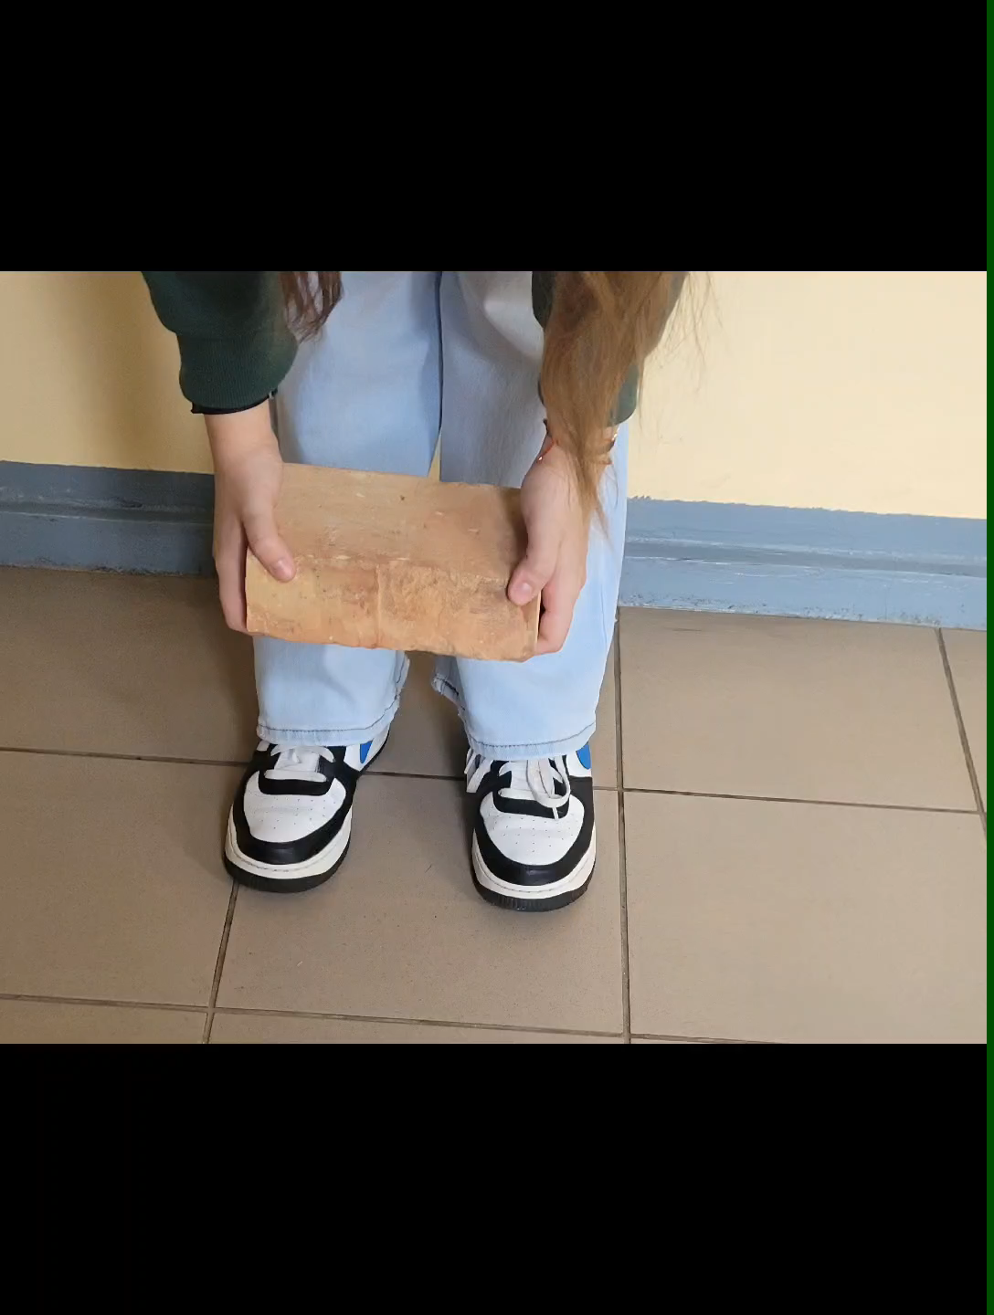
Tiriamasis darbas
Eiga:
3. Keliame plytas į atitinkamą aukštį: didesnę plytą 10 kartų į 20 cm aukštį ir 10 kartų į 50 cm aukštį, mažesnę plytą 10 kartų į 20 cm aukštį ir 10 kartų į 50 cm aukštį.

Slide 17
Tiriamasis darbas
Eiga:
4. Apskaičiuojame plytų tūrį ir masę:
V₁(didesnė plyta)=6cm•25cm•12cm=1800cm³
V₂(mažesnė plyta)=6cm•19cm•12cm=1368cm³
m=ϱ•V
m₁=1.6g/cm³•1800cm³=2880g
m₂=1.6g/cm³•1368cm³=2188.8g

Slide 18
Tiriamasis darbas
Eiga:
5. Apskaičiuojame plytų nuveiktą mechaninį darbą:
A=m•g•h
A₁=2880g•9.8m/s²•200cm=5644800J≈5,64MJ
A₁=2880g•9.8s²•500cm=14112000J≈14,11MJ
A₂=2188.8g•9.8s²•200cm=4290048J≈4,29MJ
A₂=2188.8g•9.8s²•500cm=10725120J≈10,75MJ

Slide 19
Tiriamasis darbas
Išvados: atlikus tyrimą, hipotezė pasitvirtino. Sportuodamas mokinys atlieka didesnį mechaninį darbą, kilnodamas sunkesnę plytą į didesnį aukštį. Tuo tarpu, kilnojant lengvesnę plytą į mažesnį aukštį, mechaninis darbas yra mažesnis. Tai aiškiai parodo, kad mechaninis darbas tiesiogiai priklauso nuo kilnojamos masės ir kylančio aukščio. Taigi, eksperimento rezultatai patvirtina, jog energijos sąnaudos kilnojant priklauso nuo masės ir atstumo, kurį reikia įveikti.

Slide 20
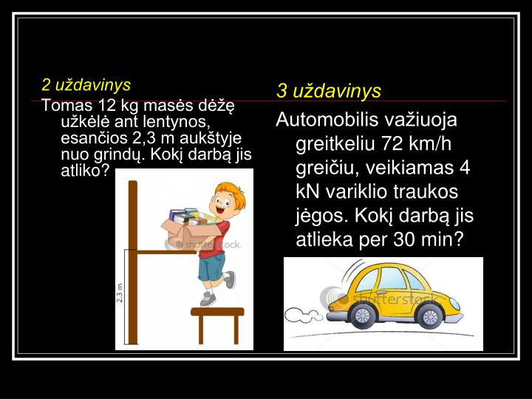
1. Uždavinys:
Tomas 12 kg masės dėžę užkėlė ant lentynos, esančios 2,3 m aukštyje nuo grindų. Kokį darbą jis atliko?
Sprendimas:
A = Fs
F = Fs = mg, s = h, A = mgh.
A = 12 kg*10 m/s²*2,3 m =
Duota:
m=12kg
h=2,3m
Rasti:
A-?
276J
Atsakymas: A = 276J.

Slide 21
2. Uždavinys:
Automobilis važiuoja greitkeliu 72 km/h greičiu, veikiamas 4 kN variklio traukos jėgos. Kokį darbą jis atlieka per 30 min?
Sprendimas:
A = Fs
s = vt
s = 20m / s * 1800s =36 000m = 3, 6 * 10⁴m
A= 4 *10⁴ N * 3 ,6*10⁴m=14.4 *10⁷J=
Atsakymas: A = 144MJ
Duota:
v=72km/h=20m/s
F_{t} =4kN
t=30min=1800s
Rasti:
A-?
144MJ

Slide 22
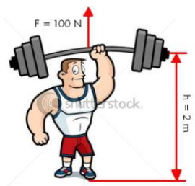
3. Uždavinys:
Apskaičiuokite, kokį mechaninį darbą atlieka sportininkas.
Sprendimas:
A = Fh = 100N * 2m =
Atsakymas: A=200J
Duota:
F=100N
h=2m
200J
Rasti:
A-?

Slide 23
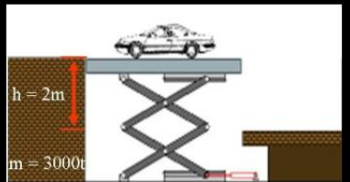
4. Uždavinys:
Apskaičiuokite darbą, atliekamą pakeliant mašiną.
Duota:
h=2m
m=3000t
Sprendimas:
A = mgh = 3000kg * 10 m / s² *2m =
60kJ
Atsakymas: 60kJ
Rasti:
A-?

Slide 24
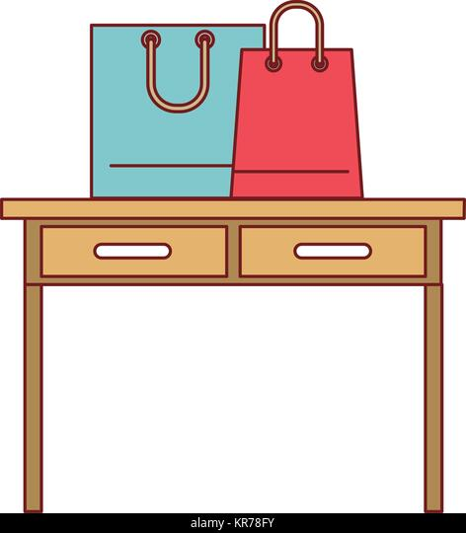
5. Uždavinys:
Ant stalo stovi sunkūs maišai, prikrauti akmenų, kurie turi būti pakelti į lentyną. Norint pakelti šiuos maišus, reikia atlikti darbą. Jei maišai sveria 50 N ir juos reikia pakelti aukštyn 2 metrus, kokį mechaninį darbą atliks žmogus?
Duota:
F=50N
h=2m
Sprendimas:
A = Fs
A = 50*2 =
100J
Rasti:
A-?
Atsakymas: 100J

Slide 25
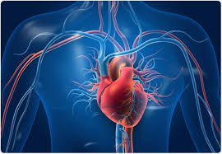
6. Uždavinys:
Per parą žmogaus širdis atlieka maždaug 100000 smūgių. Su kiekvienu smūgiu atliekamas toks darbas, koks reikalingas 1 kg masės pasvarui pakelti į 20 cm aukštį. Apskaičiuokite darbą, kurį atlieka žmogaus širdis per parą. Norėdami apskaičiuoti darbą, kurį atlieka žmogaus širdis per parą, pirmiausia turime apskaičiuoti, koks darbas atliekamas su kiekvienu širdies smūgiu. Sąlygoje duota, kad žmogaus širdis atlieka maždaug 100000 smūgių per parą. Kiekvienu širdies smūgiu atliekamas darbas, kuris reikalingas 1 kg masės pasvarui pakelti 20 cm aukštį.

Slide 26
6. Uždavinio sprendimas:
DUOTA:
h = 20 cm = 0.2 m
m = 1 kg
g = 9.8 m/s²
N = 100000 smūgių skaičius/parą
RASTI: A-?
Sprendimas:
A= F*s
F s = m*g
F s = 1 kg * 9.8 m/s² = 9.8 N
A = 9.8 N * 0.20 m =1.96 J (Darbas vienam smūgiui)
A = F s * s
F s = m*g
A = mgh , s=h
A = (1kg)×(9.8 m/s²)×(0.20m) = 1.96 J
Dabar, norint apskaičiuoti visą darbą per dieną, turime padauginti darbą vienam smūgiui iš visų
smūgių per dieną:
A = m*g*h*N
A = 1.96 J * 100,000 =
Atsakymas:
196,000 J
žmogaus širdis per dieną atlieka apie 196,000 J darbą.

Slide 27
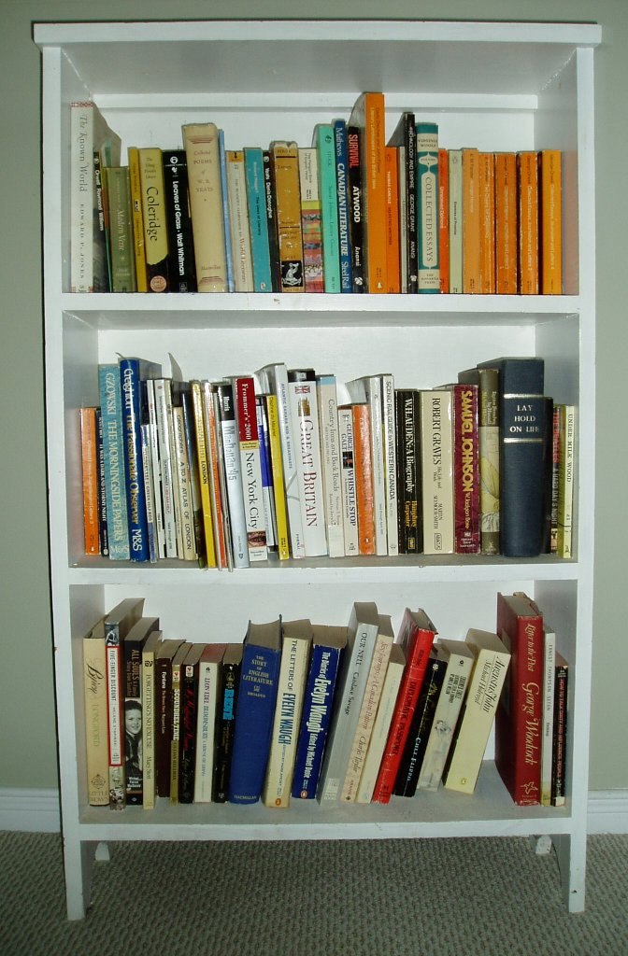
7. Uždavinys:
Ant grindų yra pasvirusi lentyna, ant kurios guli knyga, turinti masę 2 kg. Jei žinote, kad grindų ir knygos paviršių trinties koeficientas yra 0,5, ir norite pastumti knygą per atstumą 3 metrus, kokį mechaninį darbą atliksite?

Slide 28
7. Uždavinio sprendimas:
Duota:
m = 2 kg
s = 3m
μ = 0,5
g = 9,8 m/s²
Rasti: A - ?
Sprendimas:
A = F tr * s
F tr = μ *F s
F s = m*g
F s = 2 kg * 9,8 m/s² = 19,6 N
F tr = μ * F s
F tr = 0,5 * 19,6 N = 9,8 N
A = F tr * s
A = 9,8 N * 3 m =
Ats:
29,4 J
norint pastumti knygą 3 m, kai trinties koeficientas lygus 05 tarp grindų ir knygos, mechaninis darbas, atliktas priešinantis trinties jėgai, yra 29,4 J.

Slide 29
Testas:
1. Mechaninis darbas, tai:
a) jėgos ir nueito kelio sandauga;
b) laiko tarpas, per kurį kūnas apsisuka vieną kartą;
c) kūno judesio kiekių skirtumas.
2. Kuris iš išvardytų kūnų turi potencinės ir kinetinės energijos?
Ištempta lanko strėlė;
ant šakos kabantis obuolys;
skrendanti musė.
3. Mechaninė energija - fizikinis dydis, rodantis:
kokia kūno galia;
kokį darbą atliko kūnas;
c) kokį darbą gali atlikti kūnas.

Slide 30
4. Kuriuo atveju yra atliekamas mechaninis darbas?
a) obuolys guli ant stalo;
b) mašina stovi vietoje;
c) du berniukai bėga laiptais.
5. Kurie iš šių fizikinių dydžių matuojami džauliais?
a) darbas ir masė;
b) darbas ir kondensatoriaus talpa;
c) darbas ir elektros srovės energija.
6. Kuris iš šių yra sunkio jėgos ir trinties jėgos atliekamas mechaninis darbas?
virtuvės maišytuvo naudojimas;
stalo kilnojimas;
Elektriniu laidynu judanti srovė.
7. Ar atliekamas darbas, kai erdvėlaivis laisvai skrieja apskritimu aplink Žemę?
taip;
ne;
priklauso nuo erdvėlaivio sandaros.

Slide 31
8. Ar vienodą mechaninį darbą atliktume pakeldami tą patį kūną į vienodą aukštį Lietuvoje, ašigalyje ir pusiaujuje?
ne, atliktume skirtingą darbą ir būtų skirtingas poveikis;
taip, atliktume vienodą darbą, ir poveikis būtų vienodas;
taip, atliktume vienodą darbą, bet poveikis būtų skirtingas.
9. Kokio mokslininko garbei buvo pavadintas SI sistemos darbo matavimo vienetas?
škotų išradėjo Džeimso Vato;
anglų fizikos Džeimso Preskoto Džaulio;
vokiečių ir amerikiečių fiziko Alberto Einšteino.
10. Kada kūnas neatliks mechaninio darbo?
a) kai jis iš inercijos judės netolygiai;
b) kai jis pasislinks jėgos veikiamas;
c) kai jo neveikia jėga.

Slide 32
Bendri Testo atsakymai:
1. a
2. c
3. c
4. c
5. a
6. a
7. a
8. c
9. b
10. c

Slide 33
Literatūros šaltiniai:
https://upload.wikimedia.org/wikipedia/commons/4/4e/Orbital_motion.gif - mechaninės sistemos veikimo pavyzdys
Vladas Valentinavičius - „Fizika“
Stanislovas Jakutis, Loreta Ragulienė, Jūratė Sitonytė, Violeta Šlekienė - „Fizikos uždavinynas“ VII-X klasei
Jolanta Gutauskaitė, Aušra Kynienė, Žana Kovaliūnienė, Petras Lozda, Rimantas Rozga, Edvardas Baleišis - Fizikos vadovėlis 8 klasei „Spektras“ 1 dalis
https://lt.wikipedia.org/wiki/Mechaninis_darbas - informacija apie mechaninį darbą iš vikipedijos

Slide 34
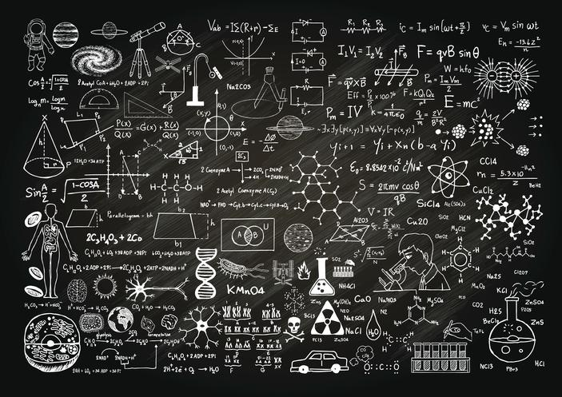
Ačiū už dėmesį

